Slide 1
光学课题5：
菲涅尔对旋光现象的解释

Slide 2
旋光现象
偏振光通过某些晶体或物质的溶液时,其振动面以光的传播方向为轴线发生旋转的现象,称为旋光现象.具有旋光性的晶体或溶液称为旋光物质.

Slide 3



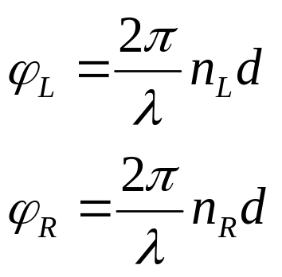
菲涅尔对旋光的解释
在旋光晶体中线偏振光沿光轴传播时分解成左旋和右旋圆偏振光(L光和R光)，它们的传播速度为 和 ，略有不同，或者说两者的折射率 不同，因而经过旋光晶体时产生不同的相位滞后：
其中λ为真空当中的波长，d为旋光晶片的厚度。

Slide 4
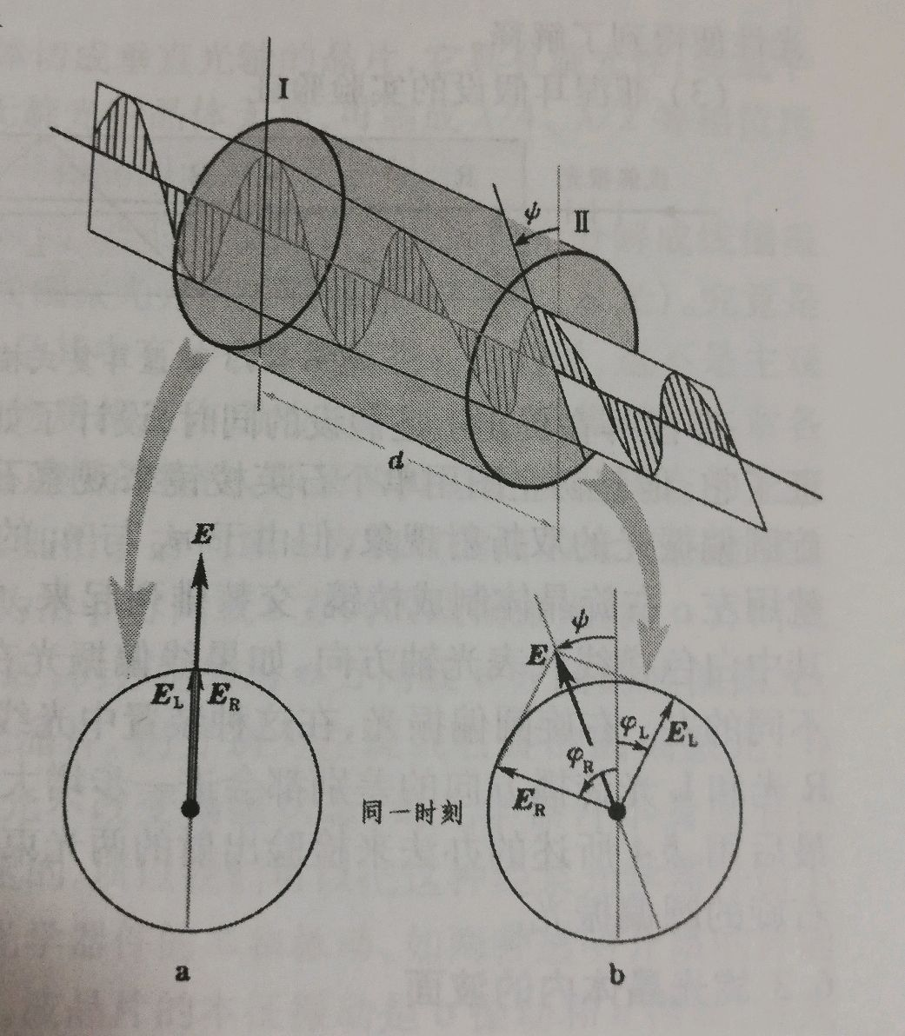




当圆偏振光经过晶片时，在出射界面Ⅱ上的电矢量
的瞬时位置(见图b)比同一时刻入射界面Ⅰ上的位置(见图a)分别落后一个角度 。对于L光，
在界面Ⅱ上的位置处于同一时刻在界面Ⅰ上的位置右边，即需要经过一定时间向左偏转 的角度才是此时刻界面Ⅰ上的位置。同理，得到R光的位置以及角度。

Slide 5
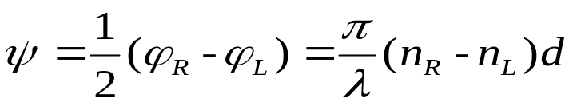
同一时刻出射面Ⅱ上，经过晶片之后左右旋圆偏振光的速度恢复一致，将其合成考虑，从图b可以看出相对于原来的方向偏转了一个角度ψ：
当ψ＞0，晶体为左旋的；当ψ＜0，晶体为右旋的。

Slide 6


菲涅尔的基本观点归结
菲涅尔的基本观点归结为两条：
（1）线偏振光射入旋光物质后沿光轴方向传播，将分解成一对振幅相同的左旋和右旋圆偏振光。在初始时刻，左右旋圆偏振光的初相位为0，即在t=0时刻入射光中电矢量E是朝上的平且具有极大值，因此将其分解为左右旋圆偏振光后， 此时刻的瞬时位置都于E一致，也是朝上的。出射时，左右旋圆偏振光产生相位滞后，进而产生线偏振光的偏振方向的偏转。

Slide 7
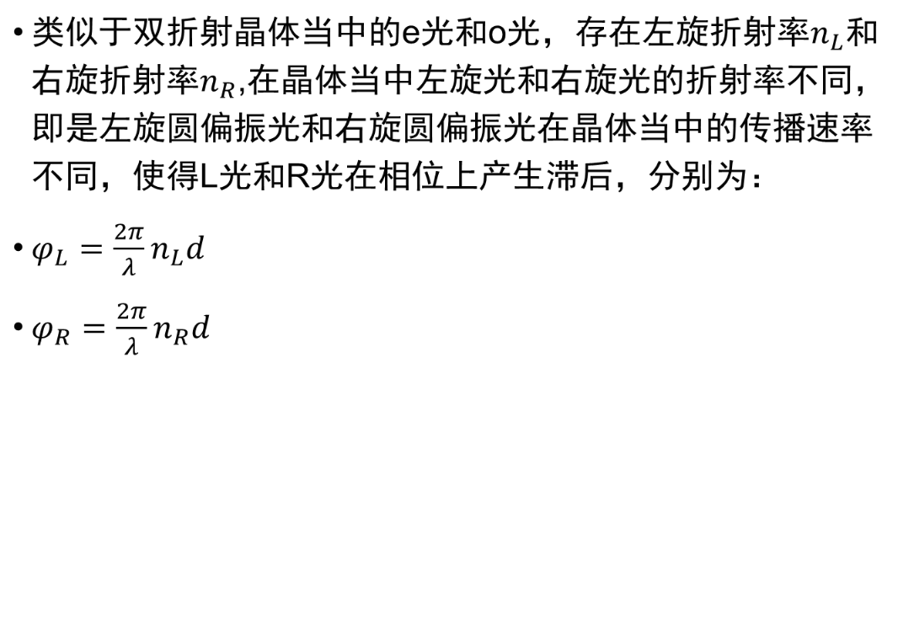
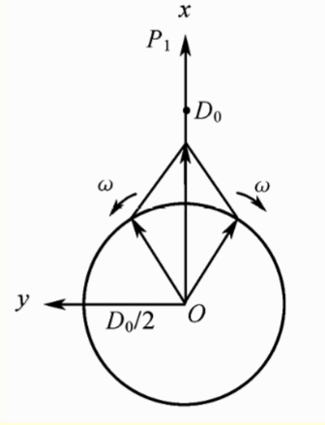
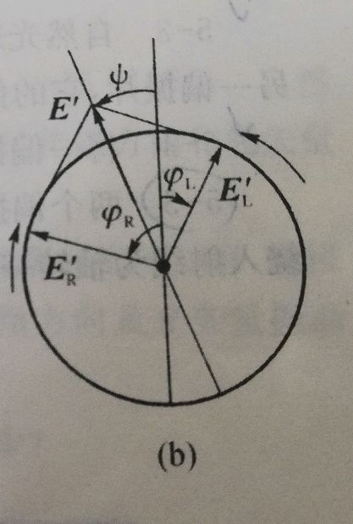

Slide 8
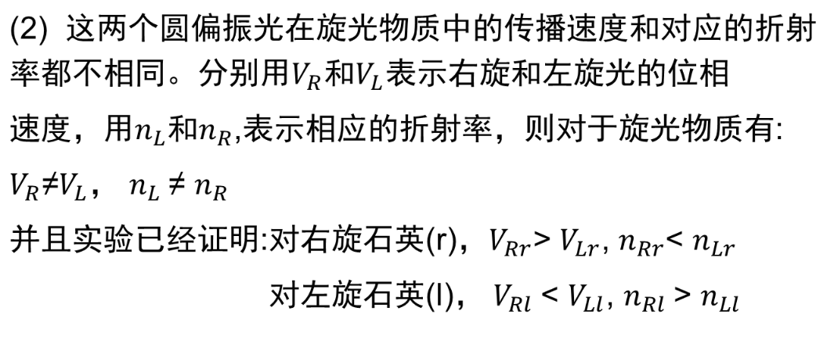
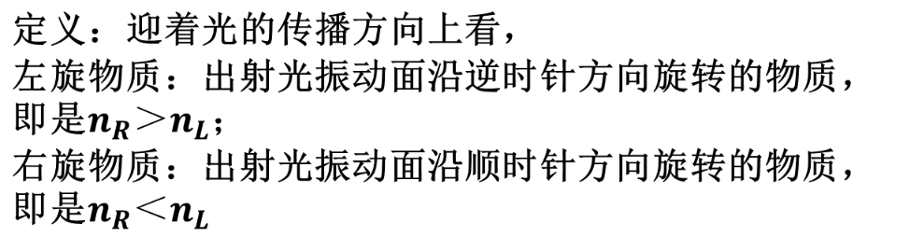

Slide 9
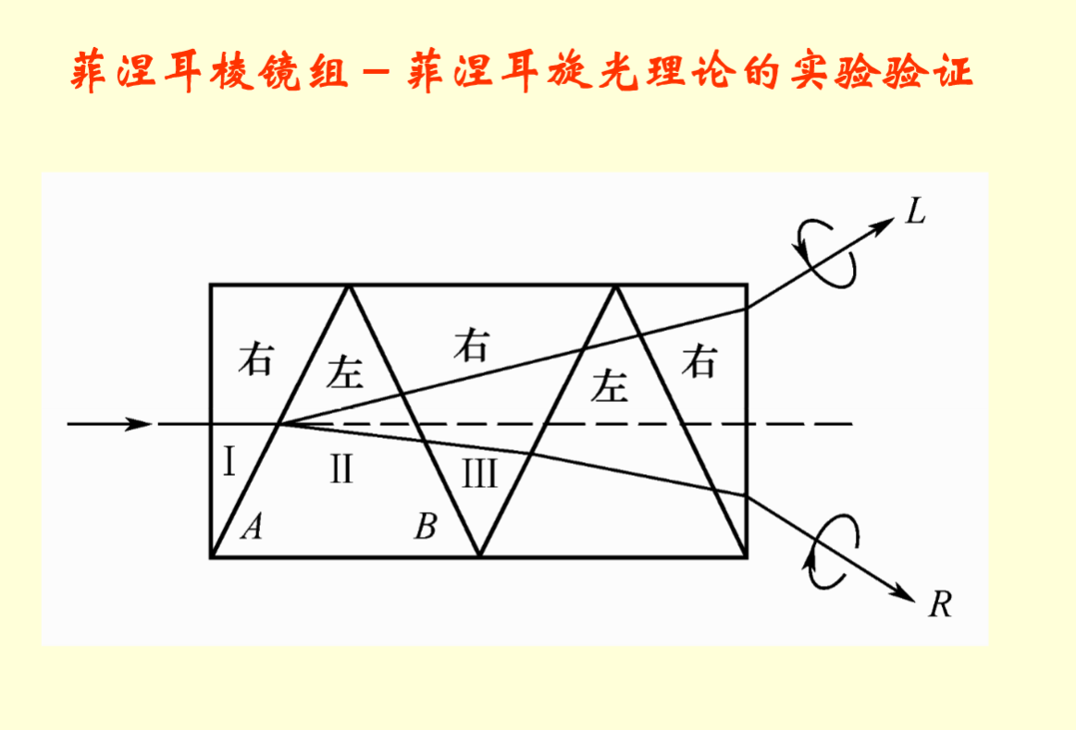
菲涅尔棱镜组_菲涅尔旋光理论的实验验证

Slide 10
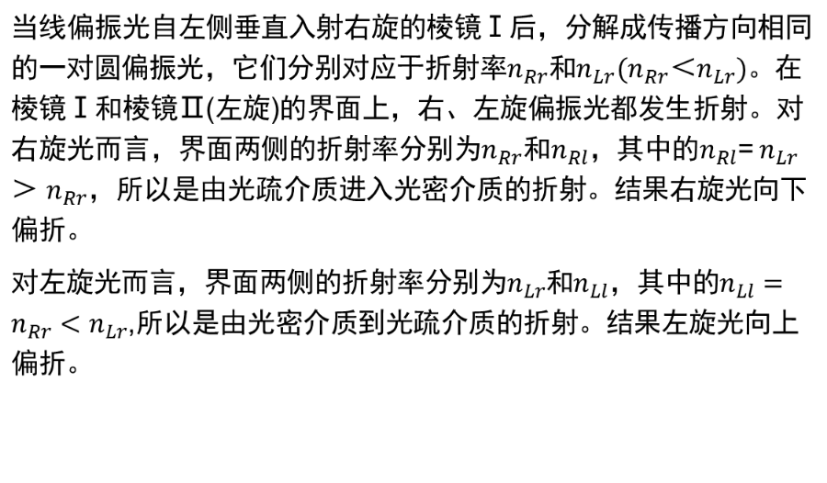

Slide 11
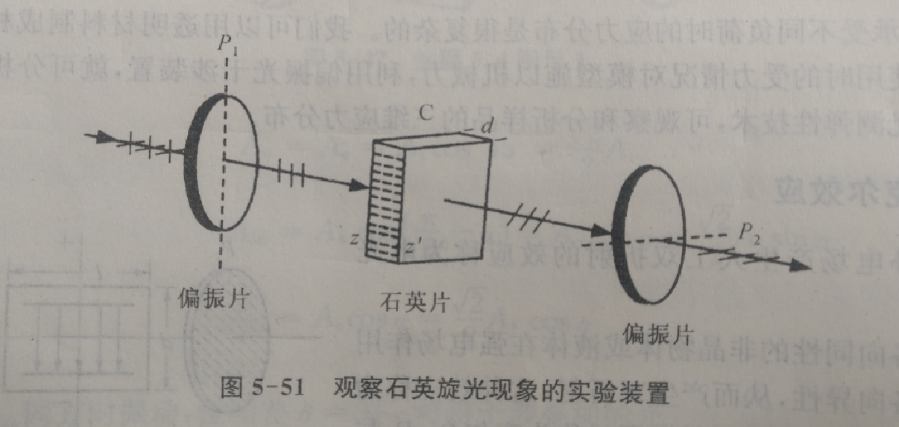
注意！光的偏振方向是这样旋转的！

